Slide 1



INVESTICE DO ROZVOJE VZDĚLÁVÁNÍ
Nové modulové výukové a inovativní programy - zvýšení kvality ve vzdělávání
CZ.1.07/1.1.10/01.0063
Tento projekt je spolufinancován Evropským sociálním fondem a státním rozpočtem ČR

Slide 2
HTML TAGY
Informatika 9. ročník
Marcela Kubátová

Slide 3
Tagy
neboli značky, podle kterých se prohlížeče řídí.
Tag určuje, jakým způsobem bude stránka upravena.
Tagy se uzavírají do znaků <>, kde < značí začátek tagu a > konec tagu.
Např. <B> pokyn pro tučné písmo
<IMG SRC=„obri.gif“ ALIGN=„left“> pokyn pro vložení obrázku

Slide 4
Párový tag
Párové tagy musí být být vždy dva.
První tag aktivuje určitý formát, který je aktivní do té doby, dokud nenalezne druhý, uzavírací tag.
Příklad:
<B> párového tagu </B>
párového tagu

Slide 5
Samostatný tag
Samostatný tag nepotřebuje žádný druhý tag, který by ho uzavíral.
Samostatný tag může být např. tag pro vytvoření vodorovné čáry nebo tag pro ukončení odstavce.
Příklad:
<P> ukončení odstavce

Slide 6
Jak nejlépe psát HTML dokument?
Pro psaní ve Windows se doporučuje používat Poznámkový blok (NotePad).
Abychom viděli, jak v daném okamžiku vypadá naprogramovaná stránka, je dobré mít současně spuštěný prohlížeč internetových stránek.
V textovém editoru stránku uložíme s příponou html.
Po napsání tagu soubor uložíme!!!! Poté se přepneme do prohlížeče a tam zvolíme znovunačtení stránky!!!!

Slide 7
Kostra dokumentu
Každý dokument html má určitou strukturu.
Jedná se zejména o definici hlavičky dokumentu a o definici samotné stránky.
Definice celé struktury je pevně daná a nelze ji měnit.

Slide 8
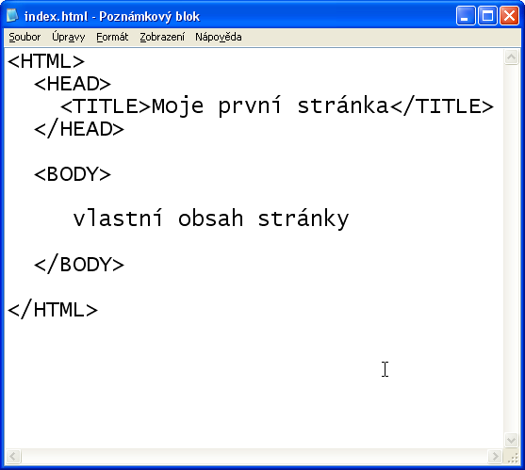
hlavička
titulek
tělo

Slide 9
Tag HTML
HTML je párový tag, který ohraničuje celý dokument. Dává prohlížeči vědět, kde začíná a kde končí HTML dokument. Každá stránka by měla obsahovat na začátku <HTML> a na konci </HTML>.

Slide 10
HEAD
Každý HTML dokument se skládá ze dvou částí – hlavičky HEAD a těla dokumentu BODY.
Párovým tagem <HEAD> je určen začátek a tagem </HEAD. Konec hlavičky. V hlavičce bývá obvykle zahrnut titulek stránky.

Slide 11
TITLE
Mezi párovým tagem TITLE je uveden titulek hlavičky. Titulkem se rozumí text, který bude v okně prohlížeče zobrazen v titulkovém pruhu.
Titulek by měl co nejlépe vystihnout obsah stránky.
Neměl by být příliš dlouhý.

Slide 12
BODY
BODY je opět párový tag. Mezi tagy BODY se nachází tělo stránky.
Uvozovací tag <BODY> se používá hned po hlavičce a zakončovací tag </BODY> se zpravidla píše na konci dokumentu před tagem </HTML>.

Slide 13
Zdroje:
Pavel Navrátil
Informatika a výpočetní technika 3
kompendium

